Slide 1
Развитие медийно-информационной грамотности обучающихся в системе общего и дополнительного образования
на примере опыта Оренбургской области
Тажмуратова А.А., руководитель регионального модельного центра медиаобразования

Slide 2
Основные задачи медиаобразования
01
02
03
04
Развитие индивидуальных способностей к критическому мышлению
Развитие навыков работы с информацией
Развитие soft skills
Рассмотрение термина «медиа» как средства информирования, пропаганды, связи, обучения, воспитания, существования

Slide 3
Специфика формирования региональной модели развития медиаобразования
Необходимость обновления образовательных программ
Необходимость повышения квалификации педагогических кадров

Slide 4
Опыт Оренбуржья
01
02
03
04
Повышение квалификации педагогических кадров в формальном и неформальном вариантах
Применение медиаобразовательных технологий и методик обучения
05
Создание центров медиаобразования по художественному творчеству
Проведение медиаобразовательных событий
Дистанционные форматы медиаобразования

Slide 5
Мы предлагаем не просто дополнить реализуемые программы элементами дистанционного обучения, но и создать электронные учебные курсы (ЭУК)

Slide 6
Этапы создания ЭУК
Разработка ЭУК по учебной дисциплине
Создание площадки на платформе для разработки ЭУК
Структурирование материала электронного курса на основе учебных модулей и размещение их на площадке
Редакция курса

Slide 7
Медиаобразовательные проекты Оренбургской области

Slide 8
Проект «Медианавигатор»
Методический онлайн-марафон «Методика создания электронного учебного курса»
Запуск в 2020 г.
29 участников
13 территорий Оренбургской области

Slide 9
Проект «Медианавигатор». Результаты
Разработаны проекты ЭУК, интерактивные памятки для родителей, посты для продвижения в соц. сетях
Организована Всероссийская конференция «Медиаобразование в сфере музыкального и художественного творчества дополнительного образования
Опубликован спецвыпуск сетевого научно-образовательного издания «Медиа. Информация. Коммуникация»

Slide 10
Проект «Медиакласс»
Цель – многоэтапная апробация постановки работы школьного медиацентра как совместной деятельности системы общего и дополнительного образования по формированию благоприятной медиаобразовательной среды

Slide 11
Проект «Медиакласс». Задачи:
01
Организовать деятельность Центра
02
Создать условия для интеграции компонентов медиаобразования в содержание образовательного процесса
03
Обучить педагогов навыкам работы с медиаобразовательными проектами
04
Создать площадку (медиакласс)

Slide 12
Чему обучать школьника?
Основа - дорожная карта медийно-информационной грамотности
Навыки: самостоятельное мышление, умение работать индивидуально и в команде, активное развитие творческого начала, решение нестандартных задач
Создание профильного медиакласса на базе 7-го класса
Еженедельная работа обучающихся с двумя квалифицированными педагогами

Slide 13
Проект «Дистанционный турнир по медийно-информационной грамотности «#ЗнаюМИГ»

Slide 14
Партнеры Центра медиаграмотности
Благотворительный фонд «Дети-ангелы»
АНО «Эпоха Водолея»
Студия «Квадратный Гайд»
Ассоциация специалистов медиаобразования
Общественная палата Оренбургской области
Управление Роскомнадзора по Оренбургской области
Управление социальных коммуникаций и новых медиа Оренбургского государственного университета и другие

Slide 15
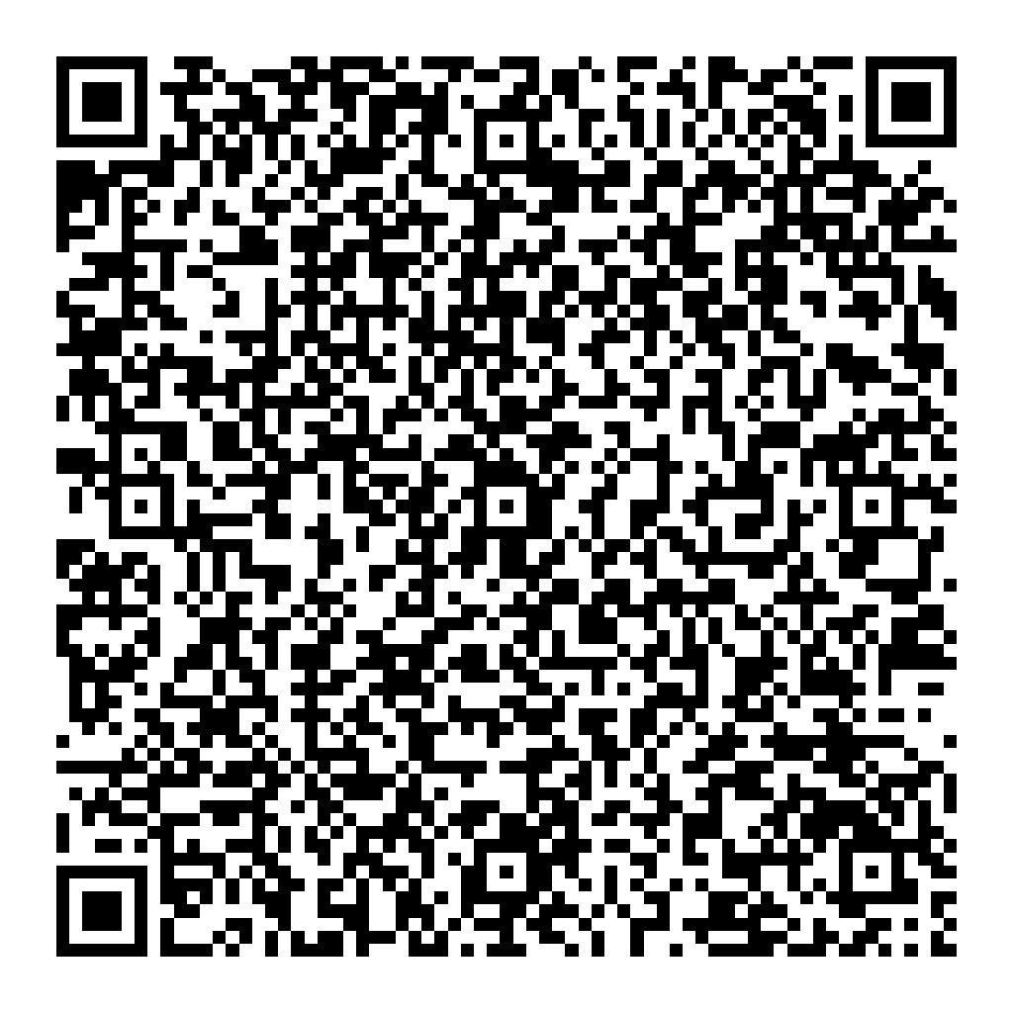
Спасибо за внимание!
Тажмуратова Айгуль Амангалейевна
Руководитель
Директор
Регионального модельного центра медиаобразования
АНО «Центр медиаграмонтности» (г. Оренбург)
tguscha@mail.ru
+7 (961) 900-68-08

